Slide 1
[
]
數位行銷
在數位世界提升競爭力
Notes:
講師筆記:
歡迎參加
在課堂上會有綜合類型的潛在對象(業主)以及網路中心經營者
這個課程的目的有3個:
教育業主數位行銷的重要性以及如何透過數位管道幫助他們的生意成長。即使你不會成為我們的顧客，我們也希望這堂課程對你來說，有助於您決定進行下一步。
進行一個15分鐘諮詢，可以幫助你了解客人目前的狀況/評估成長的潛力
進行互動!發問問題，認識你鎖在地的業主並與網路中心經營者

Slide 2
什麼是數位行銷
“使用數位頻道行銷產品或是服務，
來觸及消費者”
Notes:
講師筆記:
多數的業主都很害怕“數位行銷”這個名詞
這提供了一個簡單的定義。只是利用數位頻道來行銷

Slide 3
我們生活在一個數位時代
你都在哪裡
看新聞
交朋友
做研究
找產品
找服務
玩遊戲
聽音樂
買書
買雜誌
尋求建議
網路使全世界緊密相連！
每個人都與網路連在一起。
你想一想就會發現，在某種程度或形式上，我們都是網路的消費者!
Notes:
講師筆記:
講述重點:
在我們的日常生活中，我們都是網站的消費者。想想看，你都在哪裡看報紙、進行社交生活等等。
你同意大家都在網路上找尋他們要的資料嗎?
在網路上做生意，業主才能跟他們的顧客以及潛在顧客互動。
顧客都期待可以在網站上先瀏覽產品

Slide 4
每人每天平均花費5.2小時在行動裝置上
74%的人們更趨向於造訪行動裝置優化版的網站
網際網路氛圍
85%的消費者期望商家在社群媒體上表現活躍
每天有34億筆Google搜尋，其中61%是來自本地搜尋
88%的消費者透過閱讀線上評論來衡量本地商家的品質
Notes:
講師筆記：
講述重點：
我們都是網站的消費者。想想看，您都在哪裡看報紙、進行社交生活等等。
您同意大家都在網路上找尋他們要的資料嗎？
在網路上做生意，業主才能跟他們的顧客以及潛在顧客互動。
顧客都期待可以在網站上先瀏覽產品、資訊及服務。

Slide 5
世界就在線上
本地商家 & 團體都需要
一個完整的解決方案
Notes:
講師筆記:
為了與當今的市場連結，業主需要一個完整的線上解決方案
沒有完整的解決方案，他們將無法以有效的方式觸及消費者

Slide 6
有效的網站
品牌
你的網站設計跟其他的行銷資料或你的廣告
一致嗎?
品牌
當你的顧客拜訪你的網站時，你有一個清楚形象 & 告訴顧客你是誰
正確的內容
顧客期待看到最新的內容
正確的內容
你的網站容易更新/有更新嗎?
使用者經驗
訪客應該要可以很容易的瀏覽並使用你的網站
使用者經驗
你的網站呈現夠視覺化 & 容易使用嗎?
是手機友善版嗎?訪客可以跟你互動嗎?
觀眾
同時建立既有&潛在顧客
觀眾
你有針對不同訪客撰寫內容嗎?
Notes:
講師筆記:
利用這4點來檢視網站是否在最佳狀況: 品牌、內容、使用者經驗和觀眾
當你逐一觀看時，下一個動畫就會出現一些問題，你可以用來問你自己，你的網站設計是否得宜

Slide 7
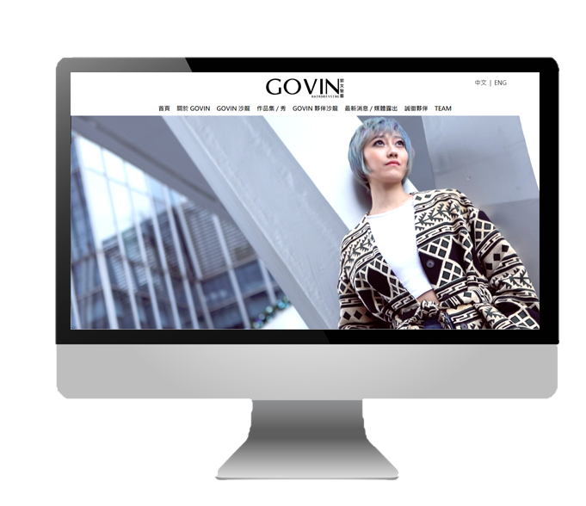
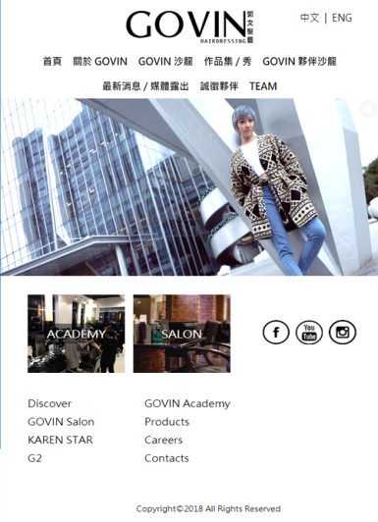
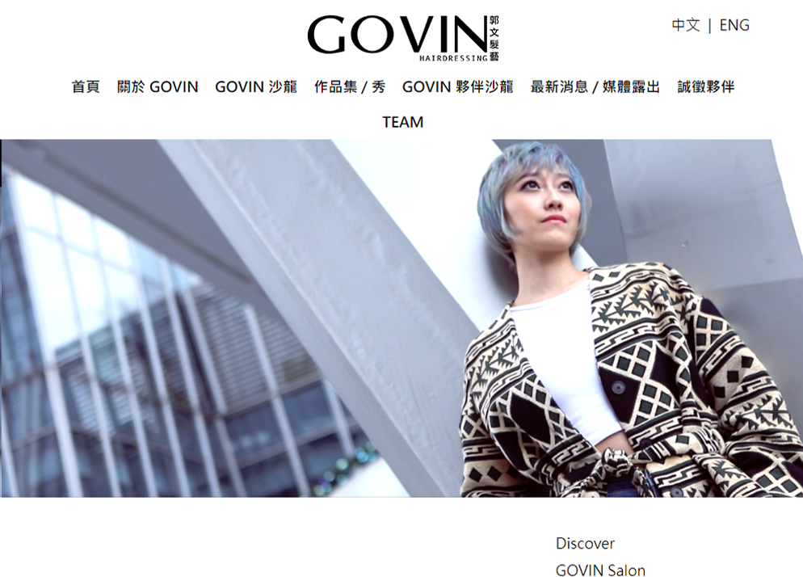
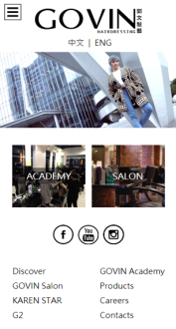
設計中心
為什麼這些網站是有效的?
清楚的品牌形象
內容是容易閱讀的
非常視覺化 – 善用大量的照片
響應式設計 – 很棒的跨裝置使用體驗
互動性佳
現有 & 潛在顧客都可以找到他們要的資訊
Notes:
講師筆記:
展示我們顧客的設計
在右側，我們說明為什麼這樣的網站設計是有效的且可以達到效果

Slide 8
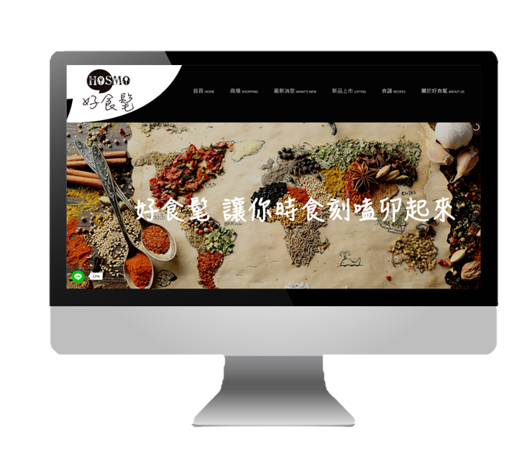
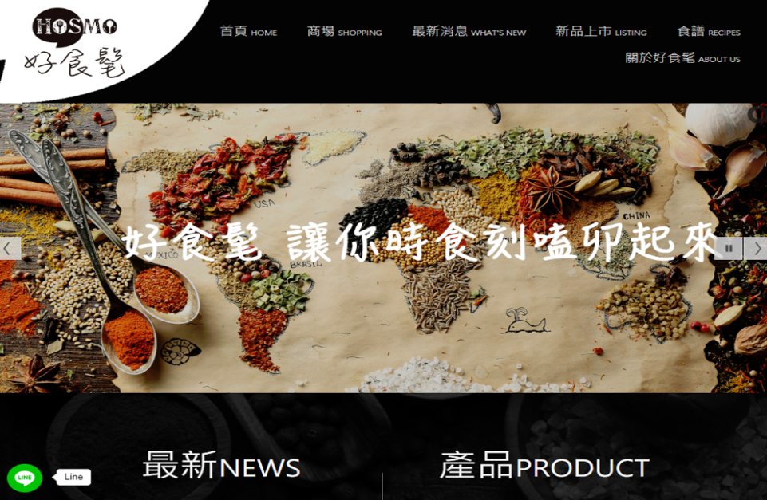
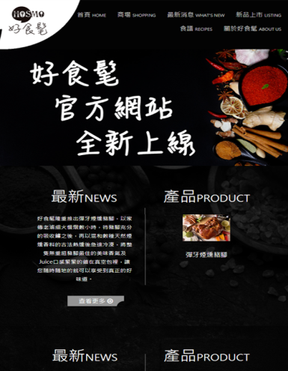
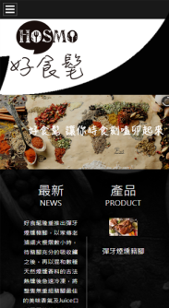
為什麼這些網站是有效的?
Clear sense of branding
Content is easy to read
Image driven featuring client’s artwork
Responsive design – Great user experience across all devices
Interactive
Shopping Experience
Written for both fans of this artist and shoppers
清楚的品牌形象
內容是容易閱讀的
以清楚的影像視覺呈現產品形象
響應式設計 – 很棒的跨裝置使用體驗
互動性佳
容易搜尋商品
Notes:
講師筆記:
展示我們顧客的設計
在右側，我們說明為什麼這樣的網站設計是有效的且可以達到效果

Slide 9
流量
可修改
社群媒體
電子商務
在GOOGLE的能見度
分析
電子郵件、網域名稱
安全的代管服務
電子郵件行銷活動
支援
業主都知道他們需要一個網站
但是，他們也需要
Notes:
講師筆記:
說明有哪些部份是顧客困惑的地方
業主會對以下的部分感到吃重:
他們都需要在這些地方上線
他們都需要執行這些方案
不只是有一個網站，你需要網站流量!

Slide 10
VISIBILITY & TRAFFIC
能見度 & 流量
在網路上，你可以在哪裡被找到?
你在搜尋引擎上的排名如何?
以你目前的既有顧客群，你的能見度如何?
你有什麼策略嗎?
Notes:
講師筆記:
讓聽眾想想看他們自己在網路上的能見度高低
他們是不是因為網站沒有出現在該出現的地方，而導致損失一些生意
他們有想過任何策略來解決這個問題嗎?

Slide 11
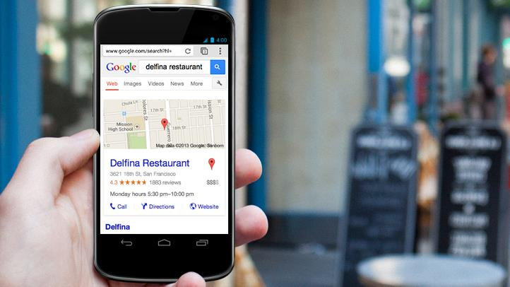
VISIBILITY & TRAFFIC
3 種出現在
搜尋的方式
Notes:
講師筆記:
我們將說明，當在搜尋引擎進行搜尋時，有哪3種方式可以出現結果
為了善加利用搜尋引擎的優點以及廣告方式，你必須了解現在有哪些廣告機會你可以使用

Slide 12
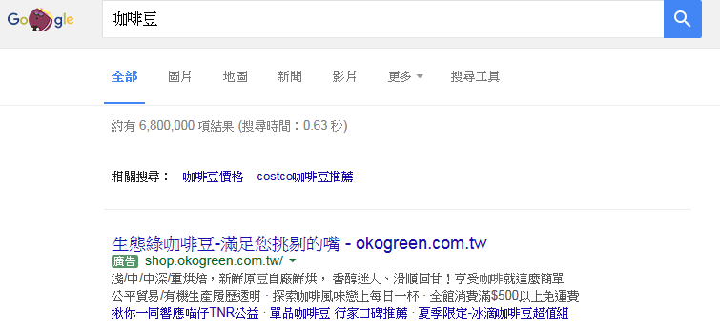
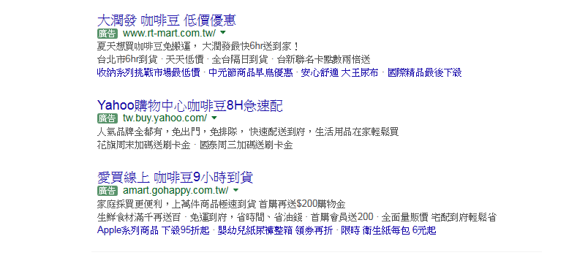
付費位置 / 廣告
廣告 Google廣告就像是網路上的告示牌。
當你搜尋字詞時，廣告就是你第一個看到的地方
廣告與以下字詞相符 公司名字、網站、聯絡資訊、關鍵字、評論、標籤”廣告”
Notes:
講師筆記:
第一種類型式付費廣告
說明這是什麼意思 (廣告是什麼和你在哪裡可以看到)
說明什麼字詞與廣告相符
問一下他們有做過Google關鍵字廣告嗎? - 很多人都在做這樣的廣告但都不了解成效、預算等等

Slide 13
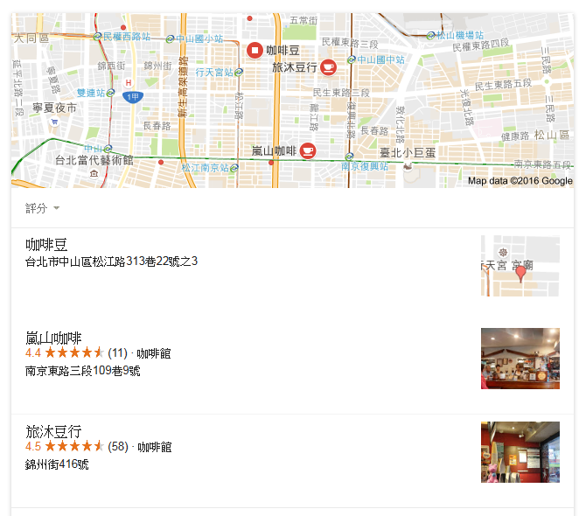
本地商家名單
自然排序
顯示所有相關的結果
(例如:咖啡豆)
出現在廣告之下
本地商家排列與以下字詞相符
商家名字、網站、聯絡資訊、Google地圖位置、評論、當你點選更多地點，你可以看到更多資料
Notes:
講師筆記:
第二類型包含本地排列(通常是免費的
說明什麼這是什麼，什麼字詞與搜尋結果相符
很多人都不知道有這個服務! 你有看過你的本地排列是正確的嗎?
Google是一個“推薦的生意”。他們希望回饋給搜尋的人好的結果。Google最大的價值之一就是大量的資料庫– 不用花你一毛錢。確認你有在排名上面，且你的排序是正確的

Slide 14
出現好的本地排名的方法
確認您的排名!
根據Constant Contact調查350個商家
50%商家出現不正確的排名
49%商家從來不確認他們的排名
Notes:
講師筆記:
Google是一門”轉介的生意”。他們希望回饋給搜尋的人好的結果。Google最大的價值之一就是大量的資料庫– 不用花你一毛錢。確認你有在排名上面，且你的排序是正確的

Slide 15
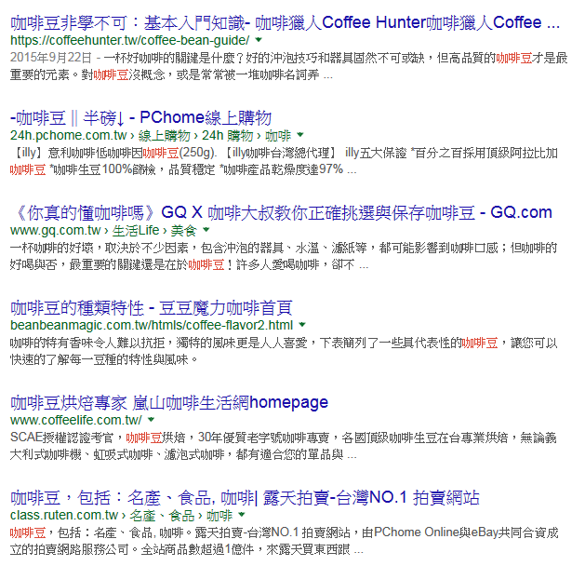
自然排序的位置
其他排序結果與以下字詞相符
商家名字、網站、聯絡資訊和關鍵字/評論
出現在廣告之後 & 本地排序
自然排序結果
你的網站頁面 (根據你的網站內容、頁面標籤、關鍵字) 外部網站、評論網站、社群媒體、其他網站或有提及你生意的文章
Notes:
講師筆記:
第三種類型包含其他種類排序
這些包含出現在”廣告“和”本地排序“之後
你會想出現在更多地方! 你的網站頁面都有SEO的價值，如果發揮這個效果，他們就會出現在這些
你使用越多社群媒體以及其他平台，你的生意就越會被提及
有越多的其他網站在他們的平台上討論你的生意，你的生意曝光度就會越高

Slide 16
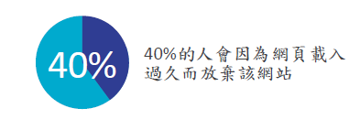
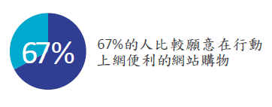
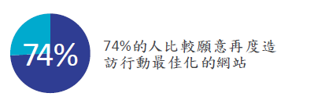
為什麼?
當你在手機裝置上搜尋字詞時，GOOGLE的搜尋結果只會出現有手機版或是響應式設計的網站嗎?
Notes:
講師筆記:
說明手機搜尋的結果!
分享 Google現在的搜尋結果策略
分享“為什麼” – 就是因為我們! 我們身為網站的瀏覽者，喜歡與手機友善的網站互動，因此Google才會推薦這些網站給我們

Slide 17
顧客評論提升 SEO 價值 & 為你的網站導入有價值的流量
88%
顧客會閱讀線上評論來決定這個本地商家的生意品質
85%
顧客會讀取超過10個以上的評論
72%
顧客說，正面的評價會讓他們更相信本地商家
88%
顧客說，他們相信線上評論就如同他們相信個人推薦
Notes:
講師筆記:
提升你網站SEO價值的一個方式就是尋求顧客在你的網站上評論，以及在其他評論網站上留下評論
這不只可以提升你的SEO價值，也會增加購物者/訪客到你的網站
看看如何借力顧客評論
資料來源: Constant Contact

Slide 18
不要刪除負評
當看到部份負評參雜在評論時，大家會比較信任評論。如果他們看到的都是正面的評價，會造成他們對於審查機制的懷疑。
Notes:
講師筆記:
處理負評的方式

Slide 19
在評論網站保有能見度
在如同 Yelp, Google+, Trip Advisor 等等的網站上，收集並給予評價。
確認您的生意名列在這些網站上，並密切注意動態。邀請您的顧客在這些平台上評論您。
Notes:
講師筆記:
借力其他評論網站增加更多評論。大眾依據可信任的評論做出決定，所以如果你有更多的評論，對你越有幫助!

Slide 20
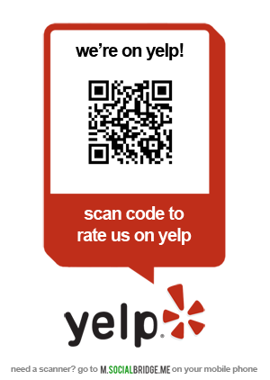
離線邀請
您可以在您的店頭，放置一個標誌，請邀請大家到Yelp評論您!
教導您的員工，邀請顧客做線上評論並提供小禮物吸引顧客進行評論。
寄發電子郵件給您的忠實顧客群
Notes:
講師筆記:
獲得更多正面評價的方式

Slide 21
在社群媒體分享口碑
每周張貼一則正面的評價到您的社群媒體管道。
不要修改內容- 即使有錯字，您都應該張貼原始的貼文。這是一個宣傳您的生意的絕佳方式!
Notes:
講師筆記:
以正面評價進行口碑行銷的方式

Slide 22
我們身處一個滑動的世界
Notes:
講師筆記:
我們現在來分享幾個貼好文的方式
每個人都使用社群媒體，所以我們都知道我們想用什麼的內容與對方互動

Slide 23
所有的貼文都應該有一篇
照片
影片
Notes:
講師筆記:
自由發揮

Slide 24
在社群媒體分享
分享時，應該包含 10-3-1 的公式
分享10則有娛樂性/有趣的/激勵人心
的貼文
分享3則業界的特定訊息
分享1則你公司提供的特定商品
轉貼。這可以讓你避免”過度推銷”
Notes:
講師筆記:
對現場的業主來說，這是最有幫助的!
很多人感到困難的是”要貼什麼“。這可以給你一個簡單的貼文想法
不要把你的社群平台當做一個24小時的事業。社群媒體應該就是用來社交且讓你的顧客願意跟你互動

Slide 25
你的社群策略
你有在社群網路嗎?
你的內容有價值嗎?
你有持續貼文嗎?
你想要再多使用其他社群平台嗎?
你有跟你的追蹤者互動嗎?
你有請他們採取行動嗎?
Notes:
講師筆記:
關於社群策略的大綱
看完這些以後 – 想想看你現在的社群形象並問問你自己“這樣夠嗎”?

Slide 26
電子郵件行銷的方式
內容、內容、內容! 單一且清楚的訊息、令人注目的標題、相關的內容、即刻行動
如果你的公司大量使用部落格，可考慮利用電子郵件行銷，將流量導入部落格
時間點 預先寫好內容，再排定時程發送
星期二中午是開信率最高的時段
了解你的聽眾
你可以再增加一些本地的元素嗎?
為你的聽眾撰寫不同的訊息
為讓成效顯著，內容要與接收者有相關
Notes:
講師筆記:
另一個接觸你的顧客跟潛在顧客的最佳方式是電子郵件行銷
電子郵件行銷功能是特別強大的，因為讀者一般來說都是”選擇性”的閱讀
因為大量郵件已經不敷使用，大部分人會支付月費針對電子郵件行銷活動執行不同的解決方案。
如果您透過您的電子郵件廠商發送大量郵件，這些訊息可能會變成垃圾郵件，這也是為什麼您需要獨特的電子郵件行銷解決方案。
要成功做好電子郵件行銷活動，有3個秘訣。

Slide 27
我們的解決方案
專業
經濟實惠
容易維護
包羅萬象
安全
支援
合作關係
Notes:
講師筆記:
我們的解決方案提供專業、經濟實惠且有效的線上成效
我們知道這些事情非常令人頭痛，因此我們很驕傲的說，我們提供您一個簡單的解決方案，讓您可以專注在更重要的事，例如你的生意

Slide 28
我們可以幫助企業和團體以下:
增加利潤
提升生意的客流量
減少開支
增加互動
增加顧客的滿意度
行銷他們的生意
Notes:
講師筆記:
我們的產品優勢
比技術更重要，相較於說明產品特色，顧客更理解優勢為他們帶來的好處

Slide 29
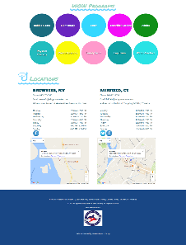
案例研究：使用網路中心前
WINGS OVER WATER
案例研究：使用網路中心後 WINGS OVER WATER
使用網路中心前
他們有兩個營業地點，光是寄送電子郵件給顧客就花了很多時間
顧客現在可以：
線上預約生日派對
查看交通資訊
線上註冊
下載家長須知
瀏覽課程，了解孩子適合哪些課程
Notes:
講師筆記：
舊網站/新網站
由於線上報名、選課和搜尋課程都更方便，線上能見度即帶來業績
網站可回答大多數問題並讓消費者方便搜尋時，便節省了時間

Slide 30
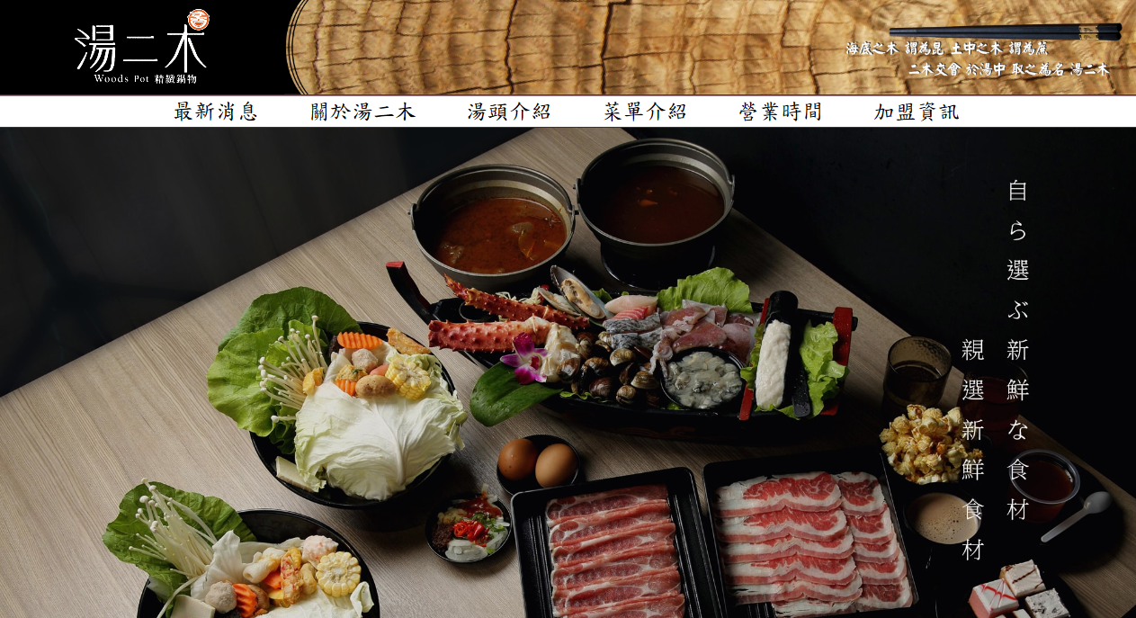
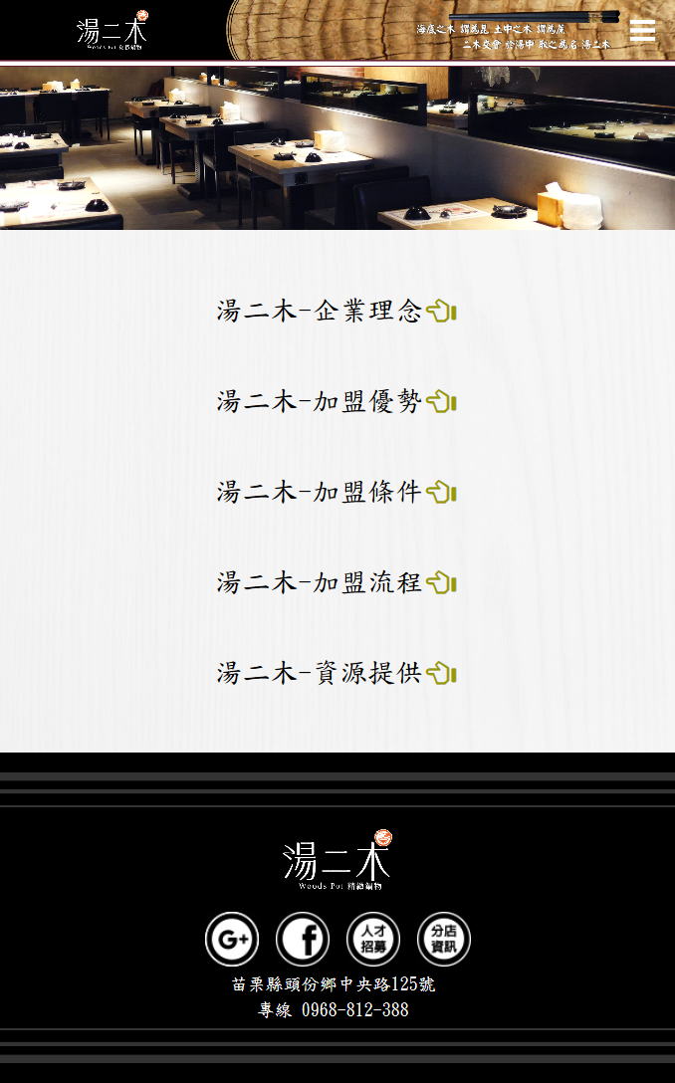
案例分享: 使用前
湯二木
案例分享: 使用前
湯二木
一家位於苗栗的火鍋店，想透過網路宣傳自家品牌，並提供加盟的機會。
這個網站幫助他們:
完整呈現服務內容
建立專業的餐飲形象
經由數位行銷產品Google關鍵字的曝光，讓平日時段也能高朋滿座
Notes:
講師筆記:
新網站
使用數位行銷產品，做到更好得網站曝光

Slide 31
我們有何不同之處
我們的客戶不只需要一個網站，
他們需要一個完整的線上行銷解決方案
來看一下，我們客戶的各式工具和選擇
Notes:
講師筆記:
簡介線上行銷策略與一般網站的概念

Slide 32
響應式網站
網站架設
可完全客製化
維護簡易 / 拖放工具
登陸頁面、表格、收集名單
業主擁有完整的主控權
社群媒體、SEO & 其他工具
Notes:
講師筆記:
這是簡介 – 目的是讓大家期待我們接下來講的內容
簡單來說，涵蓋最大的主題 “網站、行銷工具、無限支援、安全性
目的是以簡單的圖表展示 – 包含我們的解決方案是什麼 / 逐漸灌輸產品信心
花費一分鐘以內的時間說明 – 後面將說明細節

Slide 33
不只是一個網站
無限頁面
無限修改
無限流量
無限電子郵件
網頁內容儲存空間
100G
無限支援、修改和
升級
我們幫助業主解決他們目前面臨的線上行銷挑戰。
無限的威力
Notes:
講師筆記：
這是簡介 － 目的是讓大家期待我們接下來講的內容。
簡單來說，涵蓋最大的主題「網站、行銷工具、無限支援、安全性」。
目的是以簡單的圖表展示 － 包含我們的解決方案是什麼／逐漸灌輸產品信心。
花一分鐘以內的時間說明 － 後面將說明細節。

Slide 34
網站設計 & 設計中心
我們的設計中心幫您設計客製化的網站
以強烈的品牌形象，展現專業的形象
便於日後的維護
www.mawebcenters.com
Notes:
講師筆記:
網站設計和編輯網站是兩件事情
由我們的設計中心幫您做一個客製化設計，讓您展現品牌力並在我們可編輯的平台上完成設計

Slide 35
電子商務工具
訂單記錄與
「再次下單」
調整銷售價格的產品配置
多重帳單
顧客希望
購買清單
產品圖片縮放
產品比較
顧客產品評論
產品標籤
銷售面板
看誰正在購物
以產品縮圖，
加強產品項目搜尋結果
Notes:
講師筆記:
我們的電子商務功能強大
它可以完成很多事情
(分享一些你客戶的個人的經驗).
以優勢與特色講述重點
再次提醒，這是一個關於提供有效的網路效益。如果目前業主的網站，沒有提供顧客評論或願望清單，這會是個有效益的網站嗎? 當然不是

Slide 36
行銷工具
SEO 搜尋引擎優化工具
社群媒體工具
CRM 顧客關係管理
電子郵件行銷
網域名稱
電子郵件
Notes:
講師筆記:
目的是讓大家期待我們接下來講的內容.
簡單來說，涵蓋最大的主題 “網站、行銷工具、無限支援、安全性
目的是以簡單的圖表展示 – 包含我們的解決方案是什麼 / 逐漸灌輸產品信心
花費一分鐘以內的時間說明 – 後面將說明細節!

Slide 37
數位行銷:
透過數位頻道，行銷您的生意
選項 1: 技術支援 網站顧客可無限使用技術支援
選項 2: 服務
購買數位行銷產品 (既有顧客或非網站顧客皆可購買)
Notes:
講師筆記:
顧客有兩種方式可以進行他們的數位行銷策略
自行與技術支援合作完成或購買數位行銷服務，讓我們的專業團隊來協助他們處理

Slide 38
搜尋引擎優化
本地與區域 SEO
搜尋引擎優化，一般稱為SEO。這是確保，當顧客在搜尋引擎例如Google和Yahoo上搜尋特定產品或服務時，你的網站能在搜尋引擎上擁有較高排名。
我們會先致電給客戶，討論客戶希望達成的目標、希望觸及消費者地區、人口分佈等，然後我們的專員會以此為基礎，在網站上設定網站關鍵字、網頁標題、標首、網頁敘述等，讓您客戶在激烈的競爭中脫穎而出。
挑戰:
他們的網站有出現在搜尋結果嗎?
他們的排名可以跟他們的競爭者比較嗎?
他們的新產品和服務可以被搜尋到嗎?
Notes:
講師筆記:
最重要的是:要傾聽，這樣一來，你才能提供解決方案幫助他們解決問題
你可以使用B2B目錄(如右圖)來教育顧客，我們如何比較和我們提供什麼樣的核心解決方案
產品專員可以在銷售會談時，回答更進一步的相關問題
在mawc411.com 以及mawebcenters.com 都有常見問答

Slide 39
GOOGLE 關鍵字廣告
GOOGLE 關鍵字廣告
搜尋引擎龍頭Google 提供付費的關鍵字廣告服務，給想要提升網路行銷效果的顧客。
我們的SEO專員將引導您的顧客進行關鍵字建置，處理相關的手續例如建立帳戶、行銷活動、預算、網絡、行動裝置目標、地區目標以及其他更多事項。
挑戰:
誰幫他們做關鍵字廣告?
他們需要快速的成果嗎?
他們有一個很棒的網站但只需要行銷?
Notes:
講師筆記:
最重要的是:要傾聽，這樣一來，你才能提供解決方案幫助他們解決問題
你可以使用B2B目錄(如右圖)來教育顧客，我們如何比較和我們提供什麼樣的核心解決方案
產品專員可以在銷售會談時，回答更進一步的相關問題
在mawc411.com 以及mawebcenters.com 都有常見問答

Slide 40
臉書廣告
臉書廣告
有上億的人口使用臉書，所以你可以確定，我們可以幫你找到你的顧客
我們會與你討論，你想觸及的目標市場、地區以及其他能讓你的行銷活動爆發的重要細節。
我們將提供每月諮詢和報表說明，讓您了解您的行銷費用花費於何處。
挑戰:
他們有在臉書上嗎?
他們可以增加曝光率嗎?
他們想要提升他們的臉書專頁與觀眾的黏著度嗎?
他們有借力臉書廣告嗎?
Notes:
講師筆記:
最重要的是:要傾聽，這樣一來，你才能提供解決方案幫助他們解決問題
你可以使用B2B目錄(如右圖)來教育顧客，我們如何比較和我們提供什麼樣的核心解決方案
產品專員可以在銷售會談時，回答更進一步的相關問題
在mawc411.com 以及mawebcenters.com 都有常見問答

Slide 41
社群媒體
社群媒體管理
我們提供流暢、有效的套裝服務。我們的專員會在你喜好的社群媒體上，為你建置帳號，每周張貼文字和影像內容，並針對那些高瀏覽率，所產生的貼文，加以回應或回答問題。
網路信譽管理
我們網路信譽管理服務包括每月檢視網路上有沒有關於客戶公司的負面評論，以及評論網站上的活動對企業營收、獲利以及人潮的相關影響報告
挑戰:
他們有借力社群媒體嗎?
他們有持續的張貼文章 & 回應嗎?
他們有監看線上評論嗎?
Notes:
講師筆記:
最重要的是:要傾聽，這樣一來，你才能提供解決方案幫助他們解決問題
你可以使用B2B目錄(如右圖)來教育顧客，我們如何比較和我們提供什麼樣的核心解決方案
產品專員可以在銷售會談時，回答更進一步的相關問題
在mawc411.com 以及mawebcenters.com 都有常見問答

Slide 42
溝通
電子郵件行銷
作為網站平台的一部分，有一個客戶數據庫工具，它還可以讓網站客戶建立電子報、行銷活動以及存取電子郵件統計。
挑戰:
您如何與顧客溝通?
他們可以用來增加互動?
他們需要增加顧客溝通?
Notes:
講師筆記:
最重要的是:要傾聽，這樣一來，你才能提供解決方案幫助他們解決問題
你可以使用B2B目錄(如右圖)來教育顧客，我們如何比較和我們提供什麼樣的核心解決方案
產品專員可以在銷售會談時，回答更進一步的相關問題
在mawc411.com 以及mawebcenters.com 都有常見問答

Slide 43
推薦行銷
SHOP LOCAL 實體夥伴商店
為您的實體商店，導入更多來客量
TW.SHOP.COM 夥伴商店
透過SHOP.COM的顧客及其數十萬名獨立超連鎖®店主的人際網絡增加曝光度，觸及您在當地的新顧客以增加營業額與成交量
挑戰:
您在尋找更多”客流量“?
您在尋找更多線上流量?
您在尋找額外的收入來源嗎?
Notes:
講師筆記:
最重要的是:要傾聽，這樣一來，你才能提供解決方案幫助他們解決問題
你可以使用B2B目錄(如右圖)來教育顧客，我們如何比較和我們提供什麼樣的核心解決方案
產品專員可以在銷售會談時，回答更進一步的相關問題
在mawc411.com 以及mawebcenters.com 都有常見問答

Slide 44
您有事業上的花費嗎?
如果可以讓您節省開支並賺取現金回饋呢?
花點時間完成事業花費評量表，同時讓我們向您展示，在您最喜愛的商店購物時，您可以如何轉換事業開支為收入!
Notes:
講師筆記:
B2B 消費評量表
建立優惠顧客!

Slide 45
您的下一步
發展您的線上行銷策略 檢視我們提供的資訊
預約跟進 與我們的產品專員預約會談
聊一聊您的問題
建立您的帳戶
成為網路中心顧客
Notes:
講師筆記:
自由發揮

